Slide 1

FLASHMINDS

Slide 2

PROBLEMAS
Pocas opciones gratuitas para estudiantes
Pobre organización de flashcards
Limite de flashcards por usuario

Slide 3

SOLUCIONES
Creación de web con anuncios
-Crear sistema de colecciones
Poner limites razonables de flashcards dentro de cada colección
Alto numero de colecciones para gratuito

Slide 4

Modelo de negocio
-Creación de espacios de anuncios dentro de la web
-Aplicaciones Multiplataforma personalizadas para empresas
-Creación de aplicaciones móviles
-Creación de aplicaciones Web

Slide 5








TECNOLOGIAS

Slide 6

Monetización
​ | Euros
Gasto | 7.475,61€
Coste | 7.475,61+ 1.569,8781=9.045,4881 €
Beneficio | 9.045,4881 €+904,54881(Beneficio)=9.950,03691 €

Slide 7



COMPETENCIA

Slide 8


EQUIPO
Jorge Tomás
Presidente

Slide 9

FASES
Fase 1- Crear aplicación con registro y acceso y edición de las colecciones y flashcards
Fase 2- Crear y acceder a colecciones privadas de usuario
Fase 3- Ejecutar colecciones y calcular aciertos
Fase 4- Hacer búsqueda de colecciones ajenas con posibilidad de guardarlas

Slide 10
Como lo logramos
Retorno sobre la inversión (ROI)
NICHOS DE MERCADO
CADENAS DE SUMINISTRO
Con los anuncios en la web, y posibilidades premium para usuarios
Condiciones respecto a la competencia en el servicio gratuito
​​Guardado y ordenación de las colecciones y sus flashcards respecto a cada usuario
Fomento de un servicio de atención al cliente cercano con ideas sólidas

Slide 11
Resumen
Retorno sobre la inversión (ROI)
OPORTUNIDADES BASADAS EN LA OFERTA
Con los anuncios en la web, y posibilidades premium para usuarios
Aprovecharse de las ofertas gratuitas tan pobres de la competencia para darse a conocer

Slide 12
Guía de estilo
Colores:
-Inteligencia
-Confianza,
-Seguridad,
-Serenidad,
-Reflexión,
-Calma
-#4472c4:
-#8b9ed:
-#c6cdec:
-#ffffff:
-#000000:

Slide 13

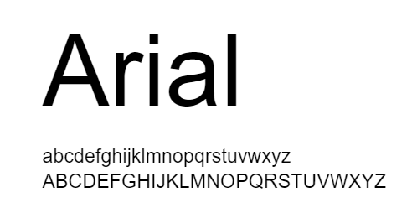
Guía de estilo
Tipografía
Arial 12
Neutralidad
Fácil de entender

Slide 14

FIN

